Slide 1
基於深度強化學習之行動邊緣計算異常的偵測
隊伍名稱 : Lab113
參賽組別 : 智慧視覺組-18
隊伍成員 : 陳冠儒、謝佳衛、莫翔宇、梁耿成
Notes:
各位評審們好，
我們是智慧視覺組-18
作品名稱是基於深度強化學習之行動邊緣計算異常的偵測
隊伍成員有陳冠儒、謝佳衛、莫翔宇、梁耿成

Slide 2
大綱
引言
研究目的
解決的方法
執行流程
系統套件
實驗成果與討論
參考資料
Notes:
本次簡報會由引言開始，再來介紹作品的背景、實驗流程、目的，最後會有實驗的成果

Slide 3
1. 引言
行動網路和蜂巢式網路(Cellular Network)使得智慧型手機、平板電腦、可穿戴設備等設備用戶數量迅速增加。
行動網路時常會發生壅塞的狀況。 因此，為如此龐大數量的用戶提供最優質的服務是一個具有挑戰性的任務。
透過分析來自核心網絡和無線接入節點的呼叫詳細記錄 (CDR) 資訊，可以提高網路性能並提供最佳服務質量(QoS）。
K. Sultan, H. Ali and Z. Zhang, "Call Detail Records Driven Anomaly Detection and Traffic Prediction in Mobile Cellular Networks," in IEEE Access, vol. 6, pp. 41728-41737, 2018, doi: 10.1109/ACCESS.2018.2859756.
Notes:
首先
行動網路和蜂巢式網路使得智慧型手機、平板電腦和可穿戴設備用戶數量增加。
導致了行動網路時常會發生壅塞的狀況
因此，如何提供優質的網路服務是一個有挑戰性的任務
我們可以透過分析來自核心網路的呼叫詳細記錄 (CDR) 資訊，來提高網絡性能並提供最佳服務質量(QoS）。

Slide 4
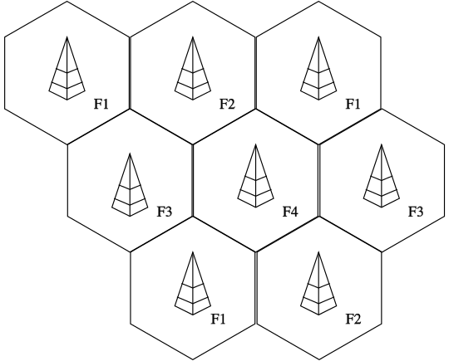
1.1 蜂巢式網路
在行動網路系統中把訊號覆蓋區域分為一個個的小區，通常是六角蜂窩狀。這些分區中的每一個被分配了多個頻率（f1 - f6），具有相應的基地台。
https://www.wikiwand.com/zh-tw/%E8%9C%82%E7%AA%9D%E7%BD%91%E7%BB%9C
Notes:
接下來介紹蜂巢式網路
蜂巢式網路將訊號的覆蓋區分成一個個六角形的蜂窩狀區域，每個區域具有一個基地台和特定的頻率
那怎樣去監控蜂巢的狀態呢?我們會透過CDR來做分析

Slide 5
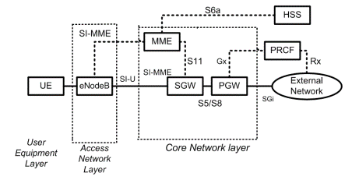
1.2 CDR (Call Detail Records)
網絡架構由三層組成。 第一層由行動裝置(UE)組成，第二層透過eNodeB連接用戶的行動裝置。 第三層由MME、PGW和SGW等節點組成。我們從第三層擷取CDR資訊。
K. Sultan, H. Ali and Z. Zhang, "Call Detail Records Driven Anomaly Detection and Traffic Prediction in Mobile Cellular Networks," in IEEE Access, vol. 6, pp. 41728-41737, 2018, doi: 10.1109/ACCESS.2018.2859756.
Notes:
CDR的全名是(Call Detail Records)
在行動網路的架構裡有分三層，第一層由行動裝置(UE)組成，第二層透過eNodeB連接用戶的行動裝置。 第三層由MME、PGW和SGW等節點組成
CDR可以第三層擷取呼叫的詳細資訊，讓我們可以即時掌握目前附近基站的狀態

Slide 6
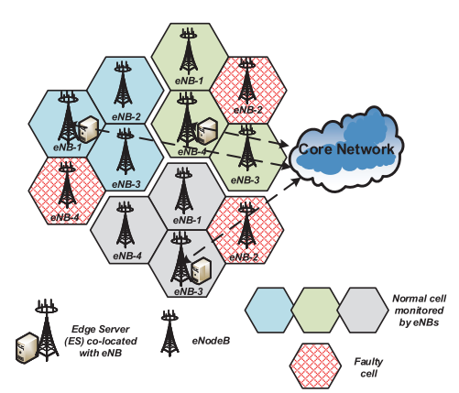
2. 研究目的
系統將布屬在某個邊緣伺服器上即時接收附近基站的CDR資訊，透過深度學習技術檢測附近的蜂窩是否有異常。
K. Sultan, H. Ali and Z. Zhang, "Call Detail Records Driven Anomaly Detection and Traffic Prediction in Mobile Cellular Networks," in IEEE Access, vol. 6, pp. 41728-41737, 2018, doi: 10.1109/ACCESS.2018.2859756.
Notes:
本作品的目的是建立一個及時異常偵測系統部屬在邊緣伺服器上，用於接收附近基站的CDR資訊，
再來可以透過深度學習技術檢測附近的蜂窩是否有異常，若檢測到異常立即通知管理單位做處置

Slide 7
3. 解決的方法
3.1 CDR包含以下資料欄位:
Received SMS : 使用者接收文字訊息的數量
Sent SMS : 使用者發送文字訊息的數量
Incoming Call : 使用者接收到的通話次數
Outgoing Call :使用者撥通通話次數
Internet : 使用者使用網路或停止網路連線的數量
Notes:
CDR的資料包含以下欄位

Slide 8
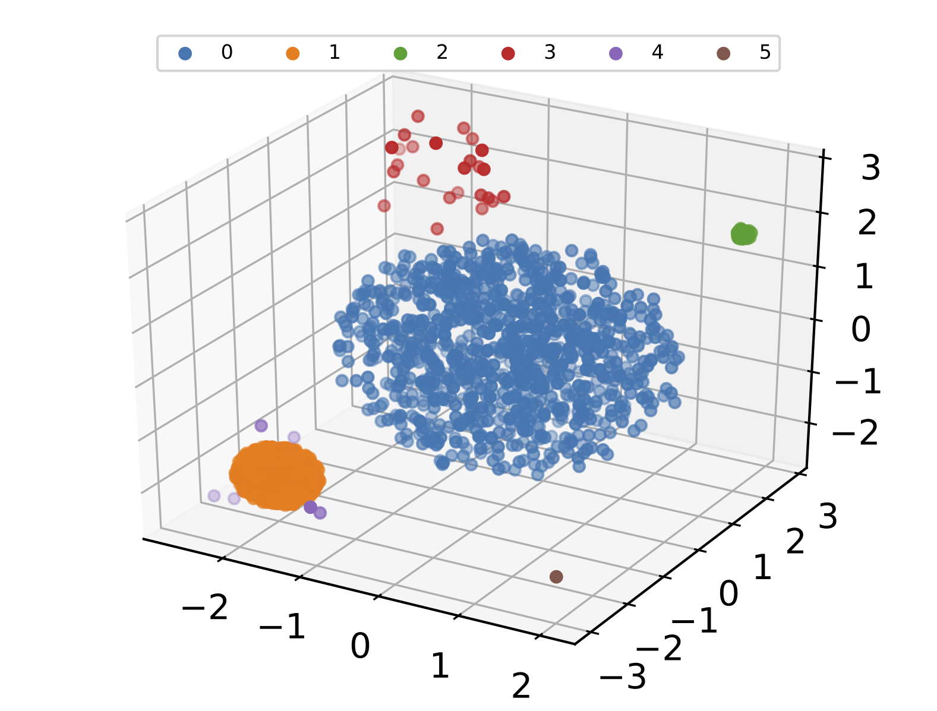

3.2 異常檢測
一種檢測資料中有別於正常模式資料
常見檢測方法:
3$σ$原則
基於歐氏距離、密度的檢測
機器學習
深度學習

Slide 9
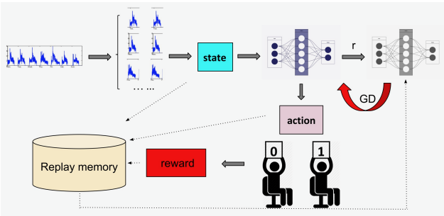
3.3 基於深度強化學習的異常檢測
對於異常檢測問題，我們將時間序列視為狀態。 Action 是對於是否是異常的預測。 𝑎 = 1 表示異常預測，𝑎 = 0 表示非異常預測。 對於真陽性、真陰性、假陰性和假陽性，Reward設置為（𝑟1，𝑟2，-𝑟1，-𝑟2）。
TargetQ = 𝑟+ 𝛾 max𝑄ˆ(𝑠, 𝑎)
Loss Function : (𝑞_𝑣𝑎𝑙𝑢𝑒 − 𝑡𝑎𝑟𝑔𝑒𝑡Q)**2
𝐸𝑣𝑎𝑙𝑁
𝑇𝑎𝑟𝑔𝑒𝑡𝑁
Wu, Tong, and Jorge Ortiz. "Rlad: Time series anomaly detection through reinforcement learning and active learning." arXiv preprint arXiv:2104.00543 (2021).
Notes:
本作品將異常檢測問題結合深度強化學習方法，透過互動式學習增加異常偵測的效果
𝐸𝑣𝑎𝑙𝑁作為 RL 的大腦，在接收到狀態 𝑆 時生成 Q 值，他會依照Q值做決定。
另一個神經網絡𝑇𝑎𝑟𝑔𝑒𝑡𝑁，它與𝐸𝑣𝑎𝑙𝑁具有完全相同的架構。 𝑇𝑎𝑟𝑔𝑒𝑡𝑁是固定的參數，對於探索的權衡採用ε-greedy。
Replay memory用於儲存經驗，消除資料間的時間關係。每次𝑇𝑎𝑟𝑔𝑒𝑡𝑁擷取一小部分資料預測計算誤差。
固定時間

Slide 10
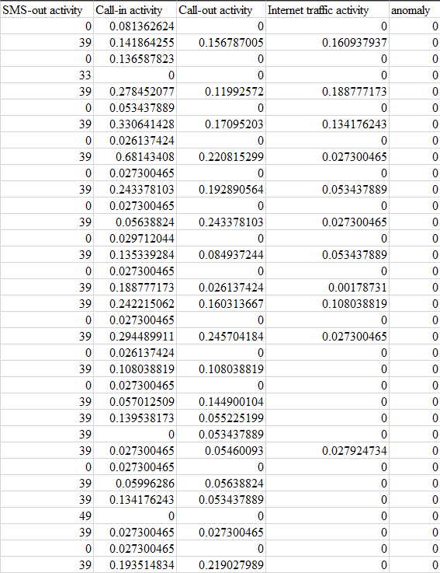
3.4 Dataset- Telecom Italia, 2015, "Telecommunications - SMS, Call, Internet
提供了有關米蘭市電信活動的資訊。 該資料集是意大利電信蜂窩網絡在米蘭市上生成的呼叫詳細記錄 (CDR)
Notes:
本作品的資料集是來自意大利電信蜂窩網絡在米蘭市的呼叫詳細記錄 (CDR)

Slide 11
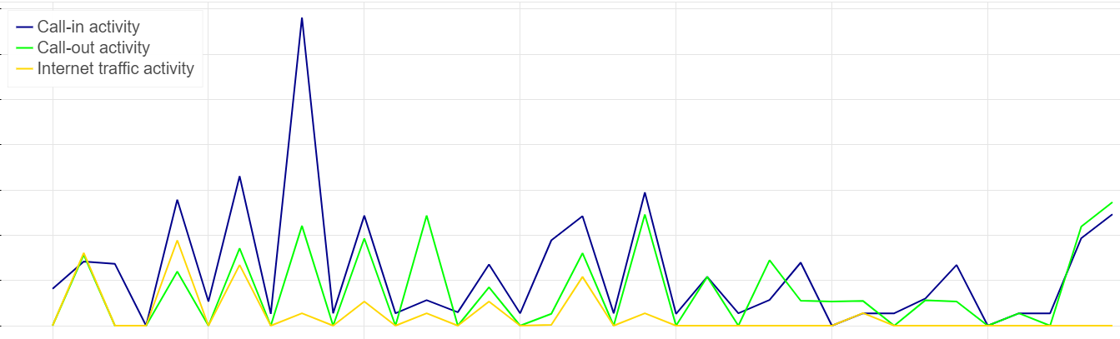
3.5 基於滑動窗口閥值的異常檢測
我們將一個固定長度區間內的異常滑動窗口數量作為閥值，超過閥值即判定為異常，減少假警報的發生。
……
Notes:
為了防止過多假警報發生，我們計算某個區間內判定為異常滑動窗口數量，
超過閥值即判定此區間為異常狀態，會立即通知管理單位做處理

Slide 12
4. 執行流程
資料前處理
深度強化學習環境建立
模型訓練
模型評估
擷取即時CDR資料串流
即時在線異常檢測
建立bokeh互動式視覺化界面
Notes:
在執行流程的部分
我們收先會對資料進行前處理，並建立一個深度強化學習的環境，
再來會將資料輸入模型進行訓練和評估，找出最佳模型並儲存
在系統部屬階段，我們會擷取即時CDR資料串流，再加入我們的最佳模型執行即時的在線異常偵測
我們會透過bokeh互動式視覺化界面隨時顯示系統的內部狀況，有助於管理者做出最好的決策

Slide 13



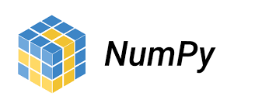
5. 系統套件
Tensorflow
Keras
bokeh
Pandas
Numpy

Slide 14
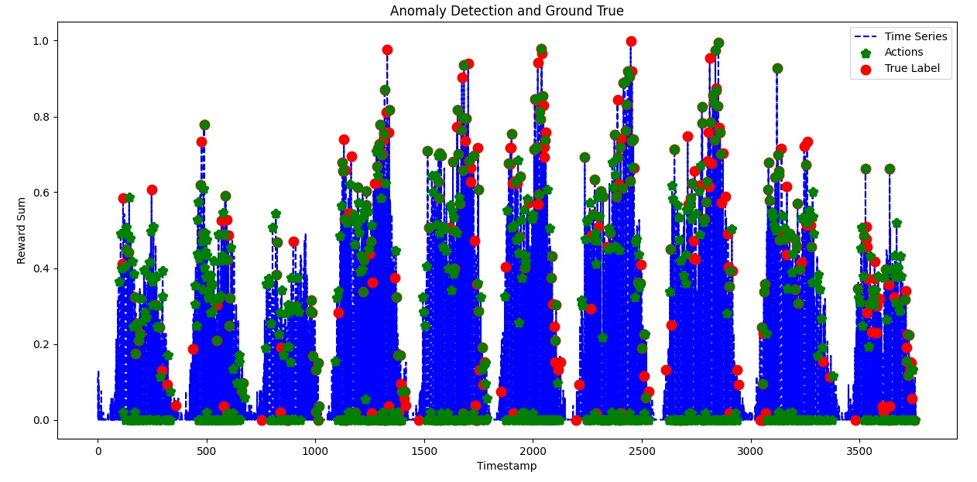
6.1 實驗成果

Slide 15
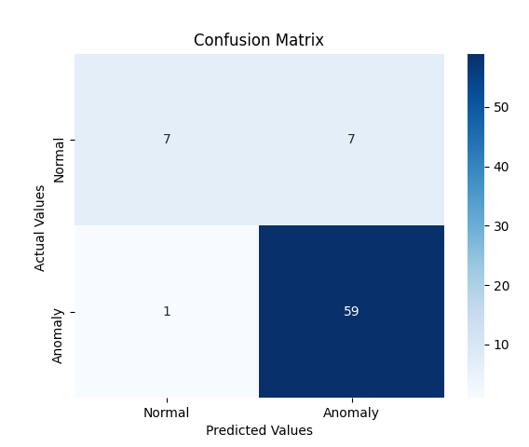
6.2 實驗討論
F1-score is a measure of a model's accuracy on a dataset
Metrics | Value
Precision | 0.894
Recall | 0.983
F1_score | 0.937

Slide 16
7. 參考資料
B. Hussain, Q. Du, S. Zhang, A. Imran and M. A. Imran, "Mobile Edge Computing-Based Data-Driven Deep Learning Framework for Anomaly Detection," in IEEE Access, vol. 7, pp. 137656-137667, 2019, doi: 10.1109/ACCESS.2019.2942485.
Aygun, R. Can, and A. Gokhan Yavuz. “Network Anomaly Detection with Stochastically Improved Autoencoder Based Models.” 2017 IEEE 4th International Conference on Cyber Security and Cloud Computing (CSCloud), 2017.
C. Meng, X. S. Jiang, X. M. Wei, and T. Wei, “A Time Convolutional Network Based Outlier Detection for Multidimensional Time Series in Cyber-Physical-Social Systems,” IEEE Access, vol. 8, pp. 74933–74942, 2020.
C. Zhou and R. C. Paffenroth, “Anomaly Detection with Robust Deep Autoencoders,” Proceedings of the 23rd ACM SIGKDD International Conference on Knowledge Discovery and Data Mining, 2017.
C.-W. Tien, T.-Y. Huang, P.-C. Chen, and J.-H. Wang, “Using Autoencoders for Anomaly Detection and Transfer Learning in IoT,”Computers, vol. 10, no. 7, p. 88, Jul. 2021.
D. Lunga, J. Gerrand, L. Yang, C. Layton and R. Stewart, "Apache Spark Accelerated Deep Learning Inference for Large Scale Satellite Image Analytics," in IEEE Journal of Selected Topics in Applied Earth Observations and Remote Sensing, vol. 13, pp. 271-283, 2020.
Z. Zou and J. Ai, "Online Prediction of Server Crash Based on Running Data," 2020 IEEE 20th International Conference on Software Quality, Reliability and Security Companion (QRS-C), 2020, pp. 7-14.
T. Wu en J. Ortiz, “RLAD: Time Series Anomaly Detection through Reinforcement Learning and Active Learning”, CoRR, vol abs/2104.00543, 2021.
https://github.com/jorekai/DQN-Timeseries-Anomaly-Detection)

Slide 17
DEMO

Slide 18
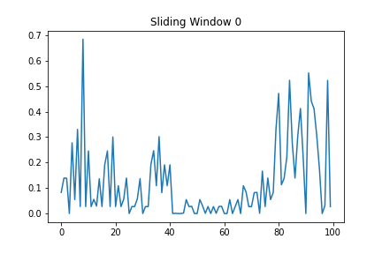
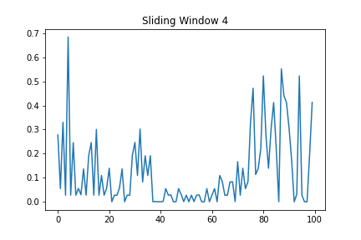
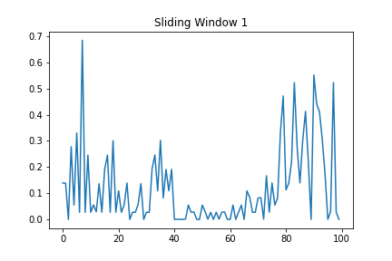
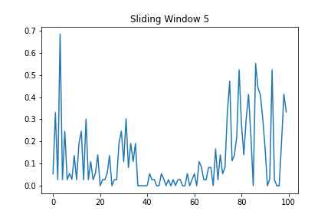
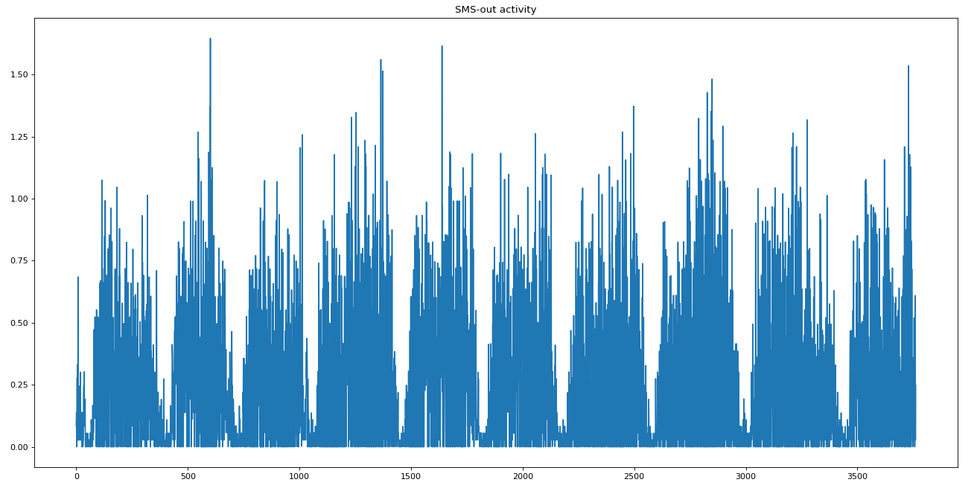
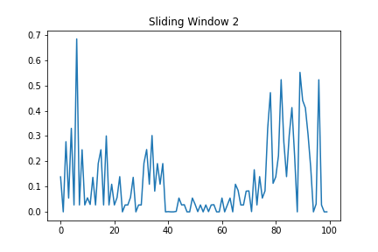
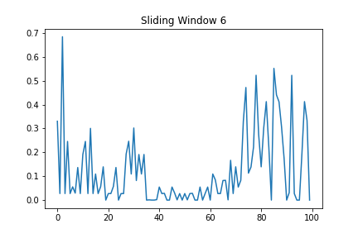
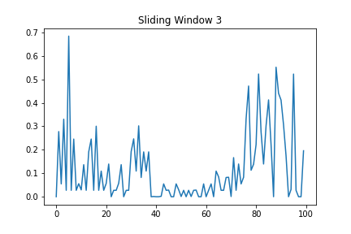
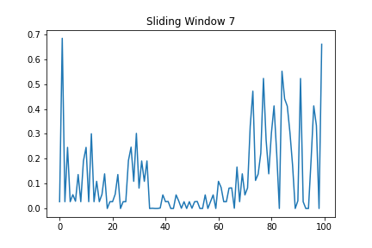
……

Slide 19
Pop Old Experience
Append New Experience
Exp_1
Replay Memory
Exp_26

Slide 20
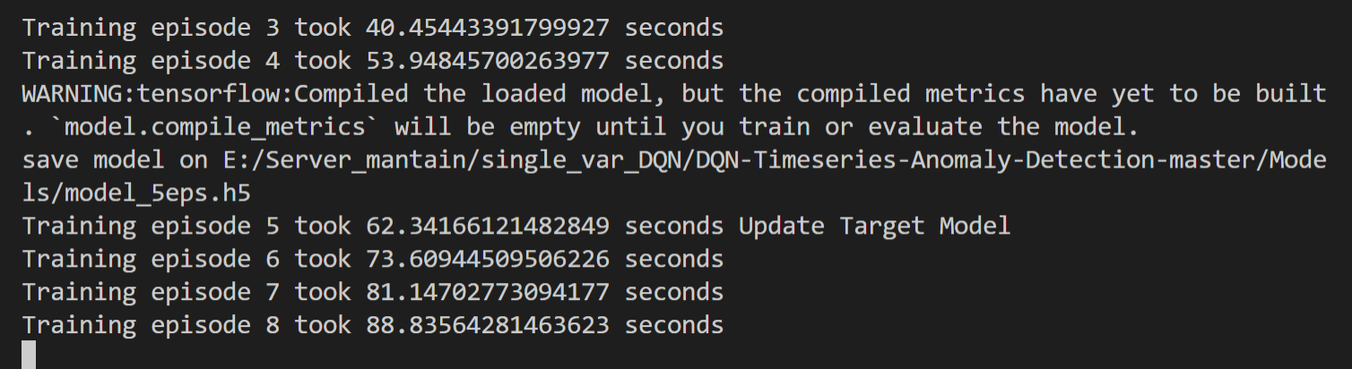
Training episode 0 took 4.563203573226929 seconds Update Target Model
Training episode 1 took 19.05833649635315 seconds
Training episode 2 took 32.50241446495056 seconds
Training episode 3 took 40.45443391799927 seconds
Training episode 4 took 53.94845700263977 seconds
Save model on DQN-Timeseries-Anomaly-Detection-master/Models/model_5eps.h5
Training episode 5 took 62.34166121482849 seconds Update Target Model
Training episode 6 took 73.60944509506226 seconds
Training episode 7 took 81.14702773094177 seconds
Training episode 8 took 88.83564281463623 seconds

Slide 21
